Slide 1
Nulägeskarta
Stödfrågor till nulägeskartans områden

Slide 2
Nulägesanalys
En nulägesanalys syftar till att ge en välgrundad bild av nuläget och samtidigt peka på områden för utveckling.
Nulägesanalysen är ett underlag för politiken att prioritera och ange inriktning och mål.
Nulägesanalysen sammanfattas i en nulägeskarta.

Slide 3
Nulägeskartan
Syftet med nulägeskartan är att i sammanfattad form kommunicera förvaltningens viktigaste slutsatser till nämnden.
Nulägeskartan ska vara ett stöd för de förtroendevalda att förstå nämndens nuläge.
Vi kompletterar nulägeskartan med djupare analys och förklaring
(till exempel kvalitetsrapporter, verksamhetsberättelser, trend- och omvärldsanalys).
Nulägeskartan bygger på en mall som är gemensam för alla nämnder.

Slide 4
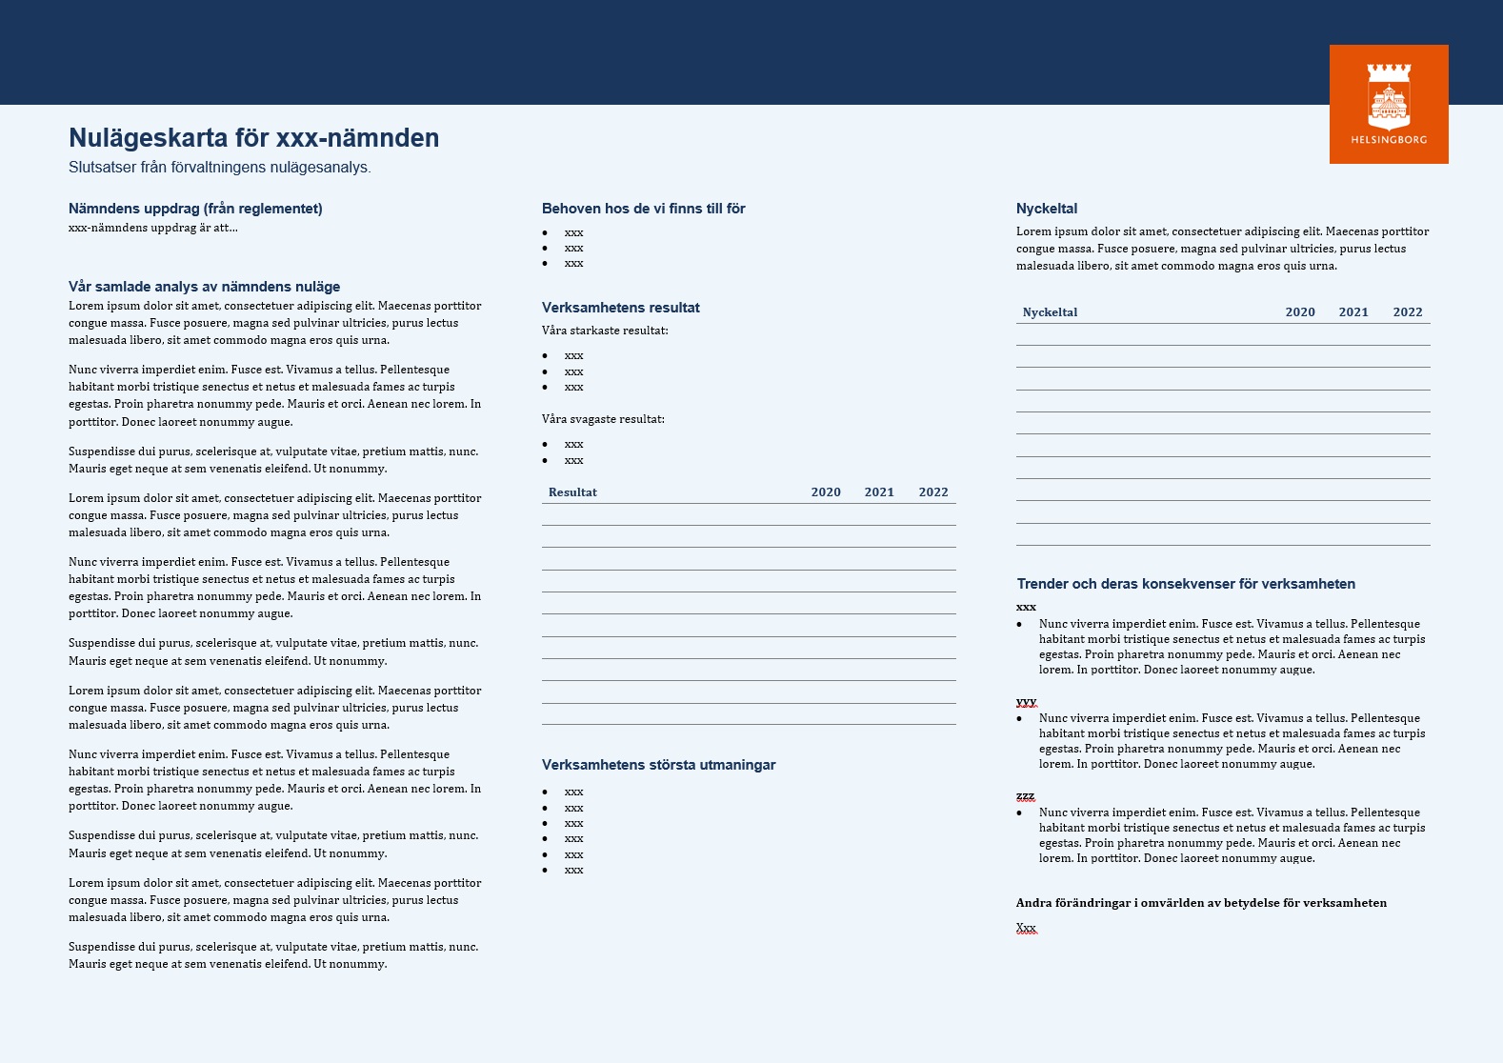

Slide 5
Stödfrågor till nulägeskartans områden

Slide 6
De vi finns till för (våra målgrupper)
Med begreppet ”de vi finns till för” syftar vi på de som använder våra tjänster och som kommer i kontakt med oss. De kan till exempel vara brukare, kunder, idrottsföreningar, föräldrar, trafikanter eller medarbetare.
Här söker vi svaret på vilka som är våra primära målgrupper.
Stödfrågor
Vem finns vår verksamhet till för?
Vilka grupper av människor använder våra tjänster?

Slide 7
Behoven hos de vi finns till för
När vi förstår behoven hos de vi är till för är det lättare att se vad vi gör bra och vad vi behöver utveckla. Det innebär ett förhållningssätt där vi tänker behov istället för erbjudande.
Här söker vi svaret på hur behoven ser ut hos de vi finns till för.
Stödfrågor
Vilka behov har de som använder våra tjänster?
Vilka upplevelser har de som använder våra tjänster?
Hur gör vi för att säkerställa ett utifrånperspektiv i vår verksamhet?
Vilka är de mest utmärkande behoven hos de vi finns till för?

Slide 8
Våra resultat
Resultat är något som skapar värde för den enskilde. Med detta menar vi att en person fått den hjälp och service som verksamheten syftar till och att vi kan avläsa det i en förändring hos personen.
Här söker vi svaret på vilka resultat vi uppnår.
Stödfrågor
Vilka värden ska vi skapa för de vi finns till för?
Hur väl lyckas vi i detta? Jämfört med andra och över tid?
Vilka är de vanligaste klagomålen eller synpunkterna på vår verksamhet?

Slide 9
Våra utmaningar
När vi känner till våra största problem och viktigaste utmaningar har vi större möjligheter att förbättra vår verksamhet. I vår analys utgår vi från vad som är viktigast för att tillmötesgå behoven hos de vi finns till för.
Här söker vi svaret på vilka som är våra största utmaningar.
Stödfrågor
Hur ser vår verksamhet ut när den är som allra bäst?
Vilka hinder ser vi för att det ska bli möjligt att ha en sådan
verksamhet i framtiden? Vilka är de största hindren?

Slide 10
Nyckeltal
Nyckeltal innehåller information om verksamheten eller omvärlden. Det kan till exempel vara bakgrundsvariabler, volymer, genomförda aktiviteter eller resurser.
Här söker vi svaret på vilka nyckeltal som har betydelse för vår verksamhet.
Stödfrågor
Hur kan vi beskriva vår verksamhet med nyckeltal?
Hur kan vi med nyckeltal beskriva faktorer i omvärlden som har betydelse för vår verksamhet?

Slide 11
Trender och omvärlden
Trender och förändringar i omvärlden påverkar våra verksamheter. Genom att se mönster i omvärlden och förstå hur dessa skapar hot eller möjligheter stärker vi vår förmåga att agera snarare än att reagera.
Här söker vi svaret på vilka konsekvenser trender och omvärldsförändringar får för vår verksamhet.
Stödfrågor
Vilka trender och förändringar i omvärlden påverkar oss mest?
Vilka är de tydligaste konsekvenserna av dessa förändringar för oss?

